Slide 1
Statistical Tests Bioinformatica Febrero-Junio 2020

Slide 2
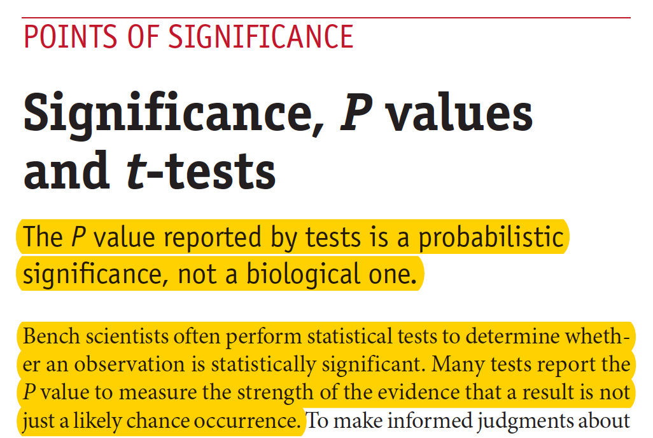
Statistical Tests

Slide 3
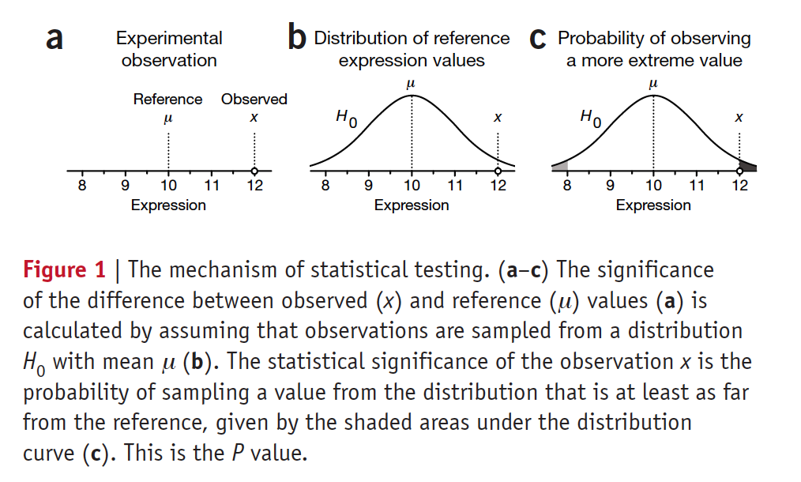
Statistical Tests

Slide 4
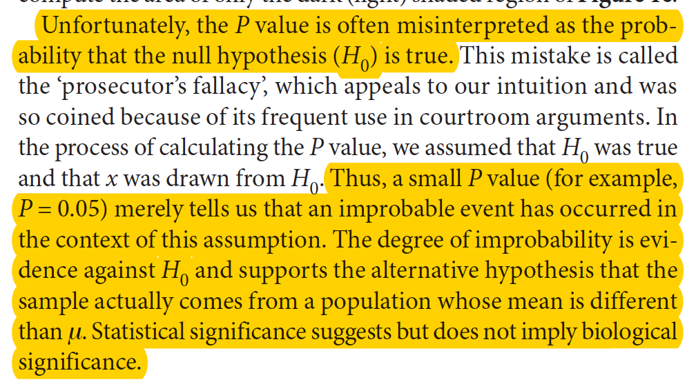
Statistical Tests

Slide 5
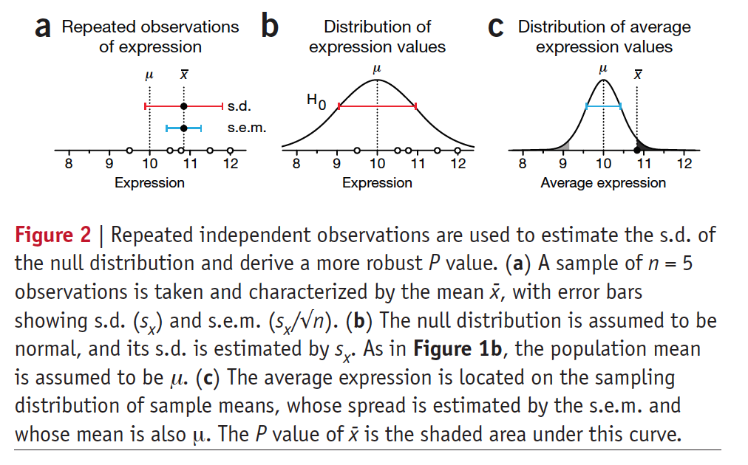
Statistical Tests

Slide 6
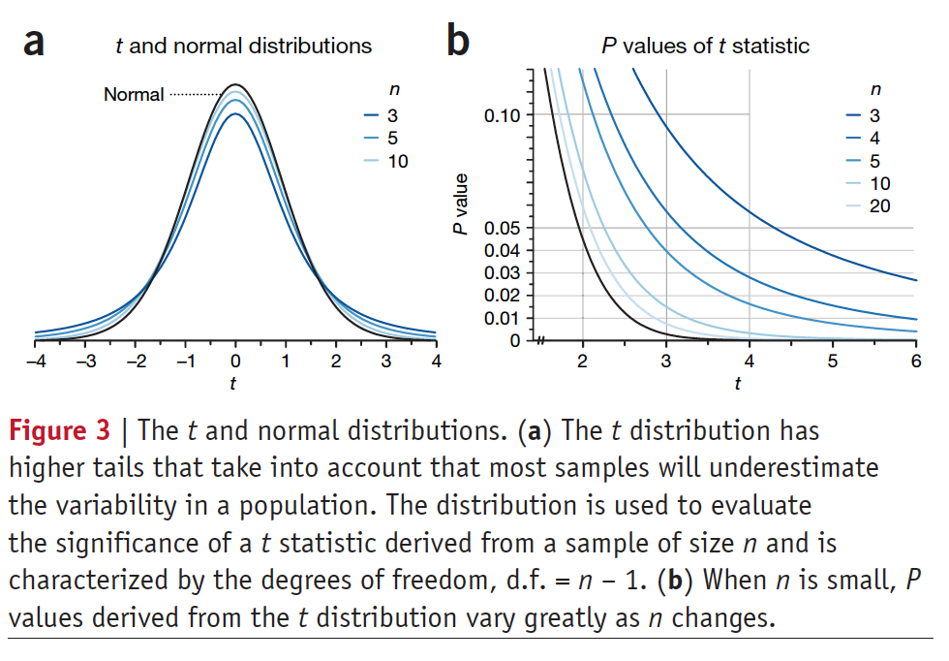
T-distribution

Slide 7
Statistical Tests

Slide 8
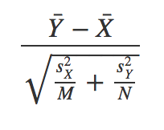
T-test
t statistic
Y̅ = mean sample Y
X̅ = mean sample X
Sx = sd sample X
Sy = sd sample Y
M = length sample X
N = length sample Y
When M and N are large, this random variable is normally distributed with mean 0 and SD 1.
Assumes normal distribution.
R
t.test(rnorm(n=100,mean=4, sd=1), rnorm(n=100, mean=2, sd=1))$p.value

Slide 9

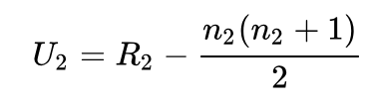
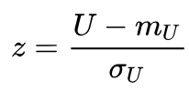

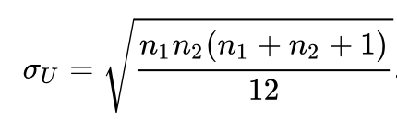
Wilcoxon or Mann-Whitney Test
U statistic
R1 = sum of ranks sample 1
n1 = length of sample 1
R2 = sum of ranks sample 2
n2 = length of sample 2
U = min(U1, U2)
Does not assumes normal distribution.
R
wilcox.test(rnorm(n=100,mean=4, sd=1), rnorm(n=100, mean=2, sd=1))$p.value

Slide 10
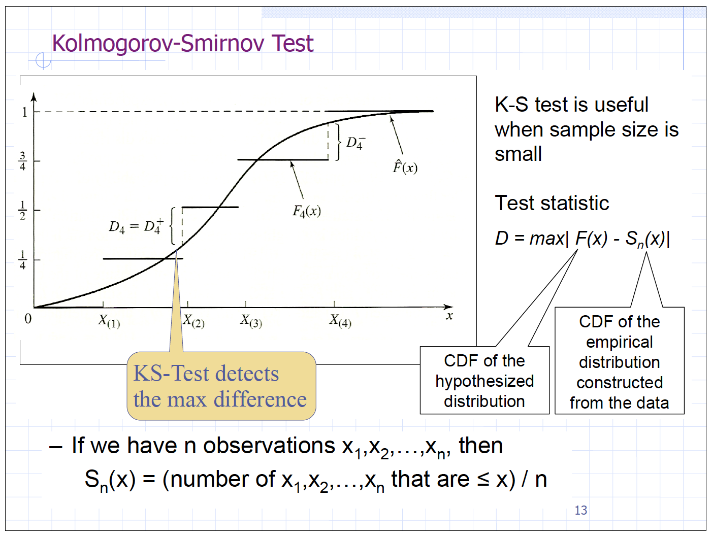

Slide 11
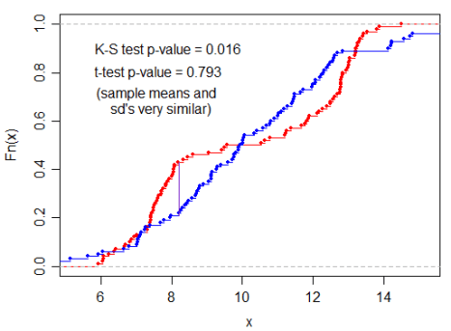
Kolmogorov-Smirnov Test
K-S statistic
Does not assumes normal distribution.
R
ks.test(rnorm(n=100,mean=4, sd=1), rnorm(n=100, mean=2, sd=1))$p.value

Slide 12
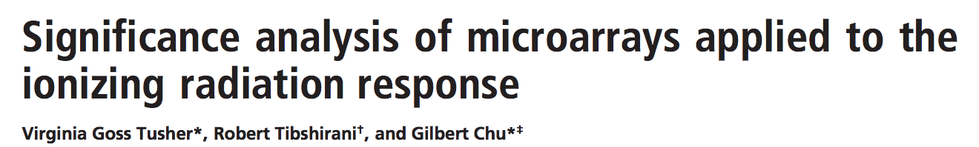
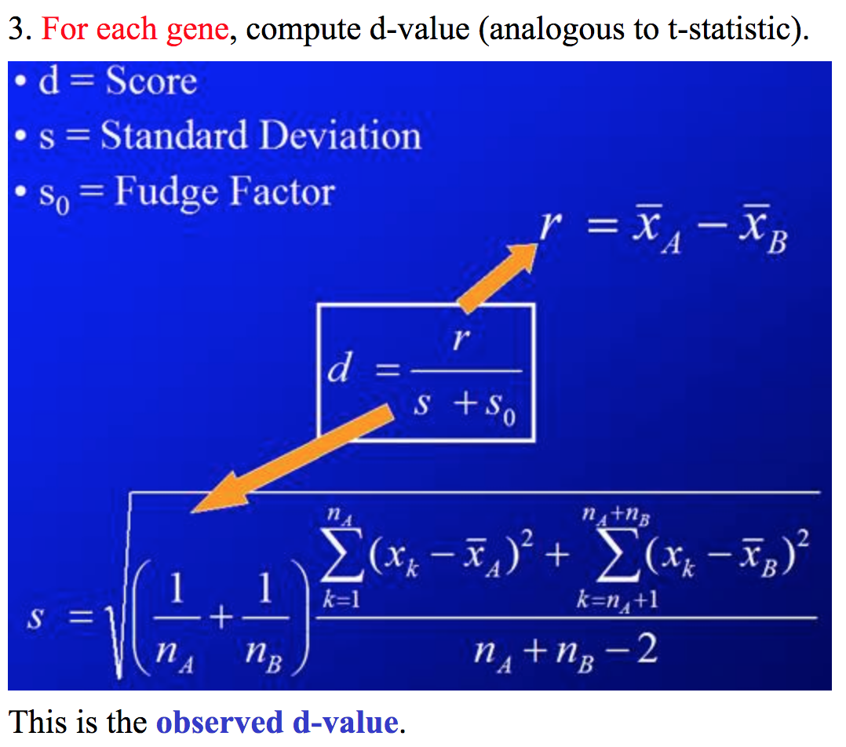

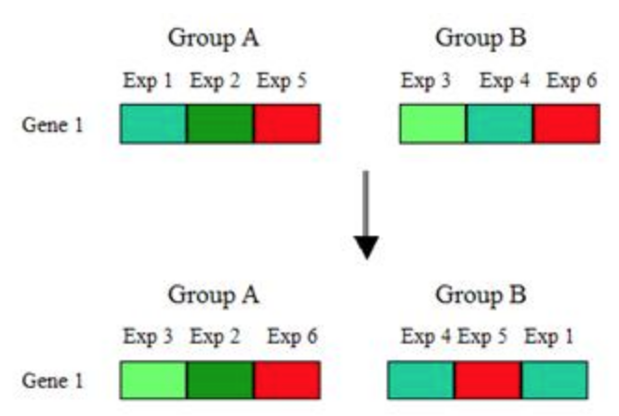



SAM

Slide 13
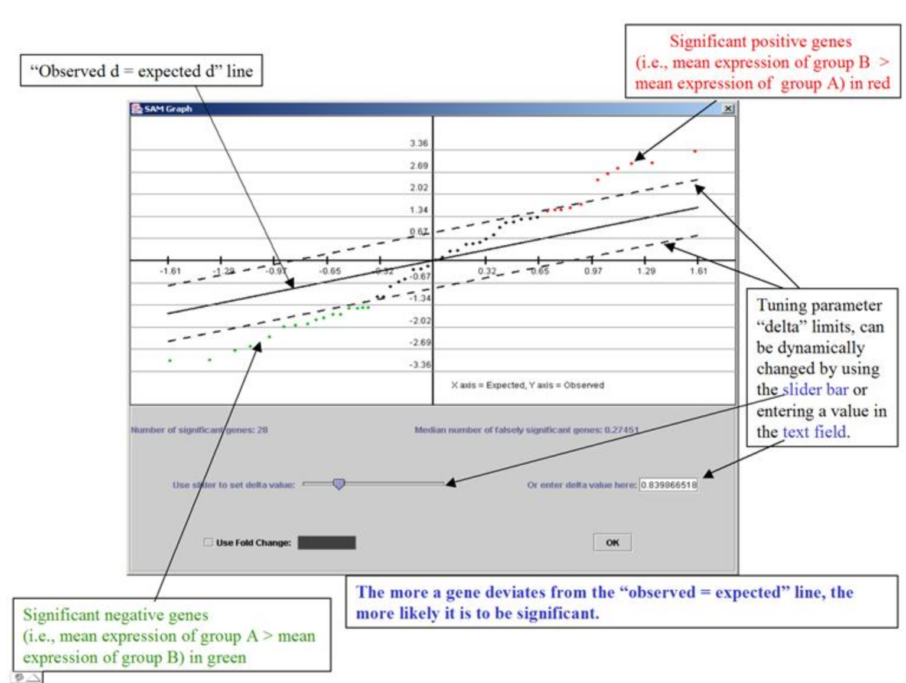
SAM

Slide 14
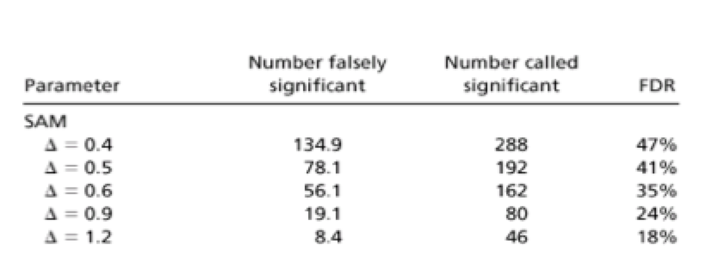
SAM

Slide 15
Normalization

Slide 16
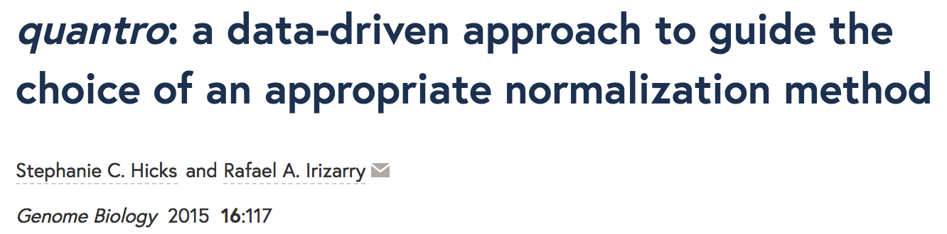
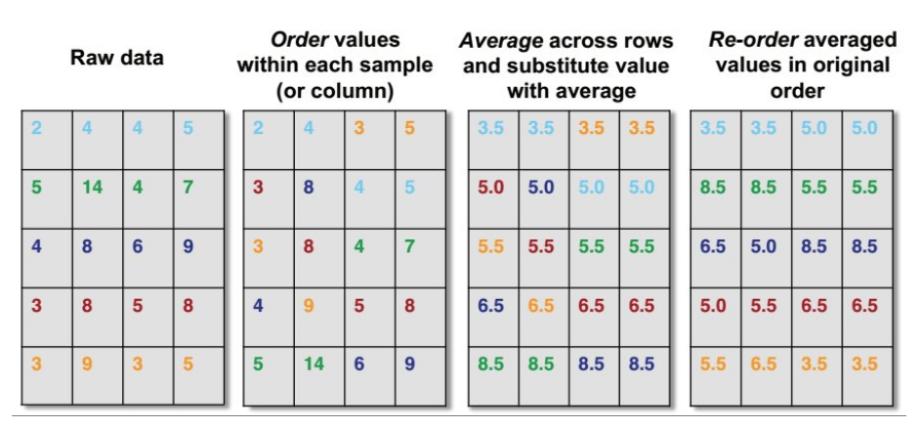
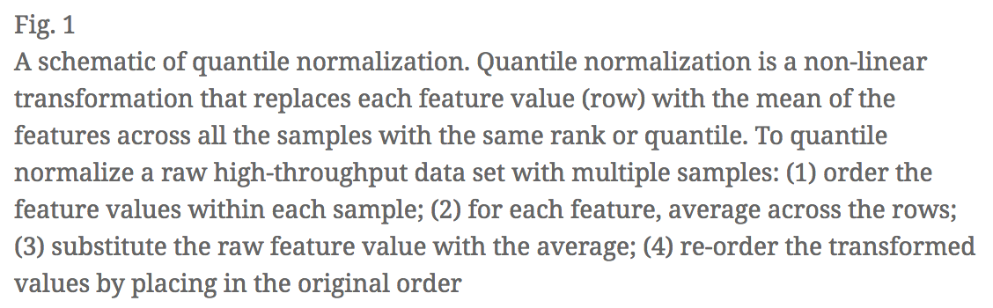
Quantile Normalization

Slide 17
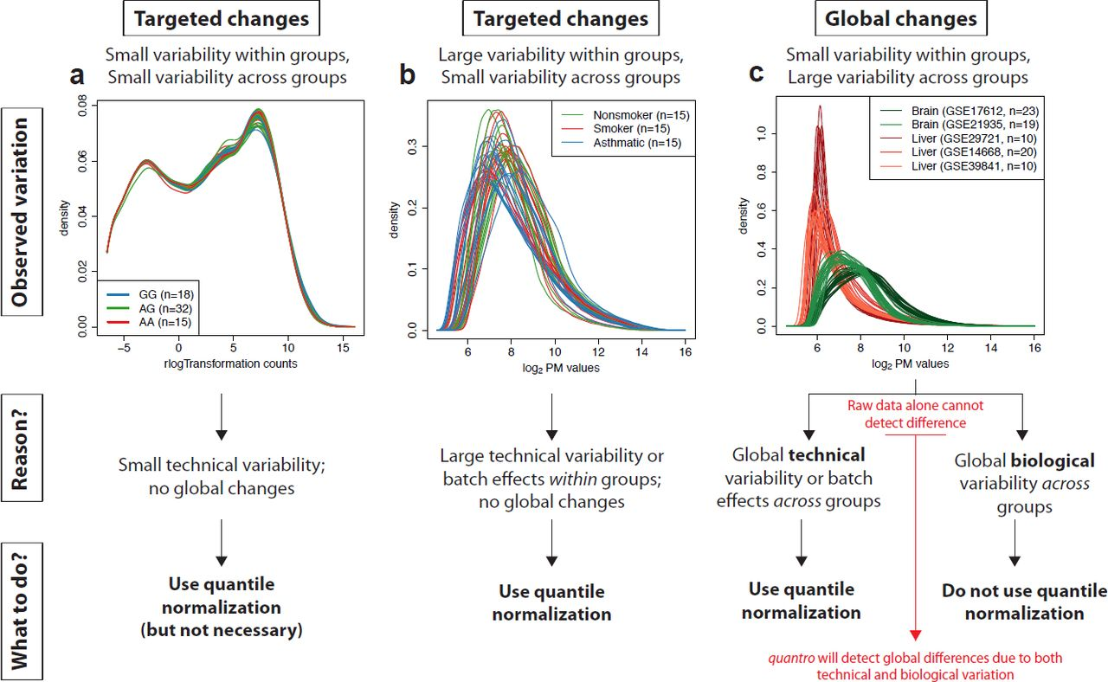
Quantile Normalization

Slide 18
Ejercicios

Slide 19
1) Obtener p-values con un t-test, Wilcoxon y Kolmogorov para:
A) 2 vectores de datos con distribución normal (rnorm) y diferente media, para número de muestras n= 2……20. Graficar los resultados y comparar.
B) Repetir (A) con 2 vectores de datos generados con la función runif.

Slide 20
2) Obtener p-values con un t-test, Wilcoxon, Kolmogorov y SAM para una base de datos GEO de su elección.
A) Verifique si necesita normalizar los datos con quantile normalization. Obtenga p-values antes y después de normalizar.
B) Compare los p-values y grafique. Comente sobre la correlación entre las distintas pruebas estadísticas y la cantidad de genes significativos.
C) Usando el GPL de los datos de GEO, dar una significancia biológica de los genes significativos.

Slide 21
3) Repetir el ejercicio (2) pero con una base de datos de GEO con menos o más muestras, según sea el caso.

